Slide 1


问题
马 帅

Slide 2
1. 大数据概述
2. 数据挖掘概述
3. 数据仓库概述
4. 数据库概述…

Slide 3
思考问题
1. 分析处理现有数据，大家现在如何处理？有何困难？
2. 如果需要分析历史(比如2001年)的数据，大家现在如何处理？能做么？如何做？
3. 如果多次分析数据，结论一致么？

Slide 4
考试问题
1. 数据挖掘的基本方法
2. 数据仓库的基本作用
3.数据挖掘和数据仓库与自己现有工作的关系，以及初步的应用思路

Slide 5
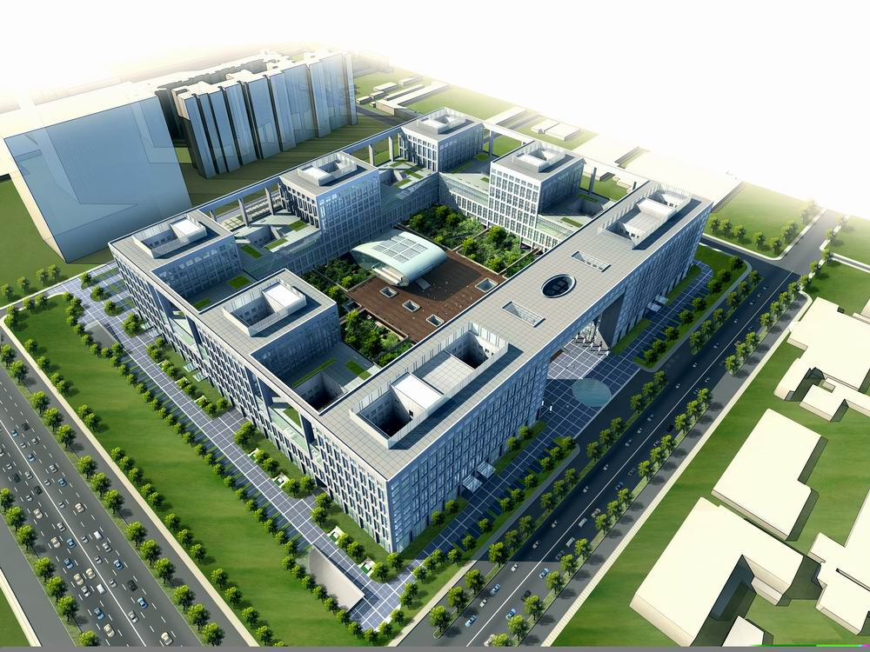
谢谢

